Slide 1
Taller PAES M1
Clase 9:
Ecuaciones y Proporcionalidad
3° y 4° medio
Claudio Chávez T.

Slide 2
Lo básico
"Si una cantidad desconocida aumenta en 7 y obtenemos 25, ¿cómo podemos encontrar la cantidad original?“
Planteamos:
x+7=25
Entonces:
x=18

Slide 3
ECUACIONES LINEALES
Concepto
Una ecuación lineal es una igualdad en la que la incógnita aparece
con exponente 1.
Ejemplo:
Una empresa cobra una tarifa fija de $3.500 más $850 por cada
hora de servicio.
Otra empresa cobra $5.000 de tarifa fija más $600 por cada hora.
¿Para cuántas horas ambas empresas cobran lo mismo?

Slide 4
Entonces
Paso 1: representar
Primera empresa: 3500+850x
Segunda: 5000+600x
Paso 2: 850x-600x=5000-3500
250x=1500
Paso 3 x=6
Respuesta: 6

Slide 5
ERROR PAES FRECUENTE
Calcular solamente:
5000-3500=1500 y responde 1.500
No tiene sentido: 1.500 es una diferencia de dinero, no una cantidad de horas.

Slide 6
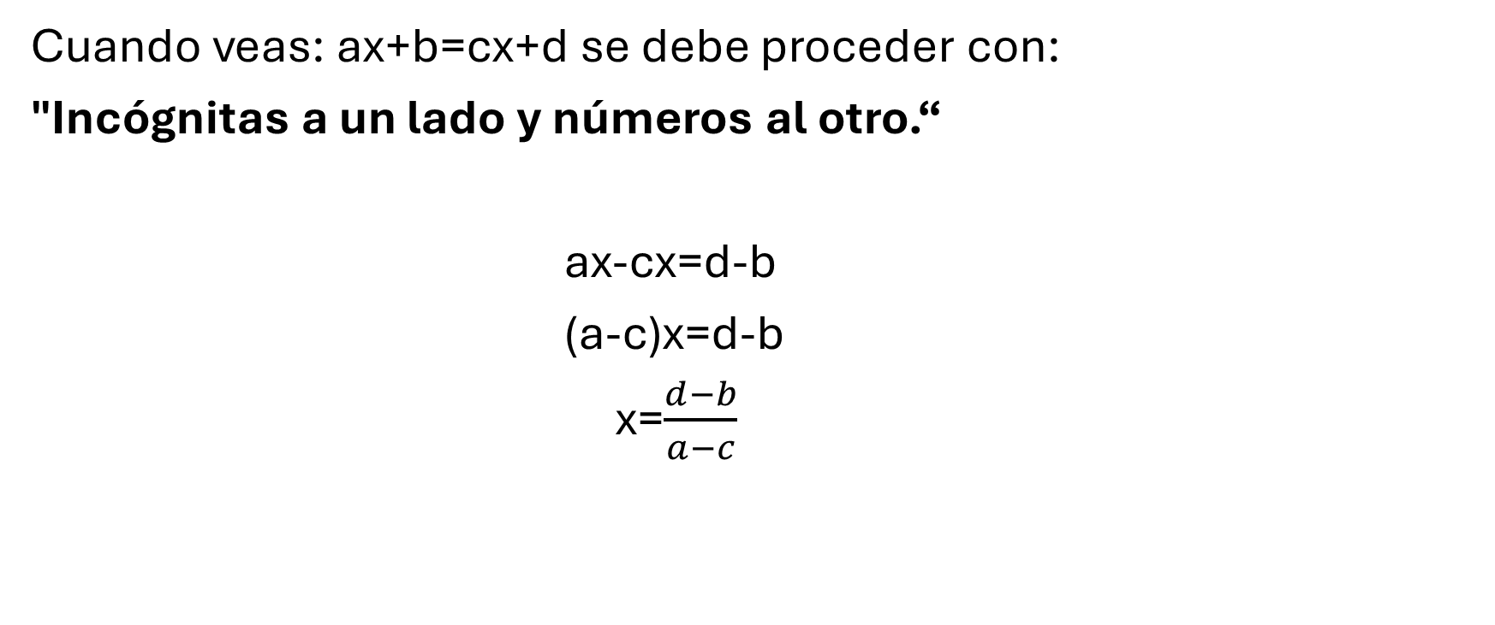
ESTRATEGIA RÁPIDA PARA ECUACIONES
Cuando veas: ax+b=cx+d se debe proceder con:
"Incógnitas a un lado y números al otro.“
ax-cx=d-b
(a-c)x=d-b
x=$\frac{d−b}{a−c}$

Slide 7
SISTEMAS DE ECUACIONES 2x2
Un sistema con dos ecuaciones y dos incógnitas.
Ejemplo:
x+y=10
x-y=2
Tenemos que encontrar simultáneamente (x) e (y).
Método de Reducción:
Sumamos ambas ecuaciones:
(x+y)+(x-y)=10+2
Los (y) desaparecen: 2x=12

Slide 8
Entonces: x=6
Reemplazamos:
6+y=10
y=4
Por lo tanto: (x,y)=(6,4)

Slide 9
¿CUÁNDO USAR REDUCCIÓN?
Regla PAES:
Si al sumar o restar las ecuaciones una variable desaparece
fácilmente:
USA REDUCCIÓN
Es generalmente el método más rápido.

Slide 10
EJEMPLO
Resolver:
3x+2y=18
5x-2y=14
Observamos que aparecen:
+2y y -2y
¡Perfecto!

Slide 11
Sumamos:
3x+5x+2y-2y=18+14
8x=32 entonces x=4
Reemplazamos:
3(4)+2y=18
12+2y=18
2y=6 entonces y=3
]
Resultado: x=4, y=3

Slide 12
PROBLEMA TIPO PAES
En una entrada al cine, una persona compra 2 entradas de adulto y
3 de estudiante por $24.000.
Otra persona compra 4 entradas de adulto y 1 de estudiante por
$26.000.
¿Cuál es el precio de cada entrada?

Slide 13
PROCEDIMIENTO
Definimos:
x=precio adulto
y=precio estudiante
Entonces:
2x+3y=24000
4x+y=26000

Slide 14
De la segunda: y=26000-4x
Sustituimos: 2x+3(26000-4x)=24000
2x+78000-12x=24000
-10x=-54000
x=5400
Entonces y=26000-4(5400)
y=4400
Respuesta: Adulto $ 5.400 y Estudiante $ 4.400
Ojo: se debe definir clara mente que representa cada incógnita

Slide 15
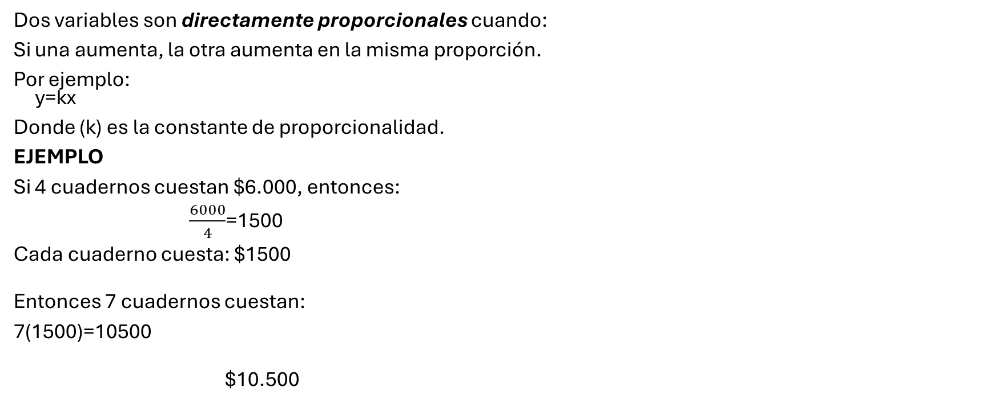
PROPORCIONALIDAD DIRECTA
Dos variables son directamente proporcionales cuando:
Si una aumenta, la otra aumenta en la misma proporción.
Por ejemplo:
y=kx
Donde (k) es la constante de proporcionalidad.
EJEMPLO
Si 4 cuadernos cuestan $6.000, entonces:
$\frac{6000}{4}$=1500
Cada cuaderno cuesta: $1500
Entonces 7 cuadernos cuestan:
7(1500)=10500
$10.500

Slide 16
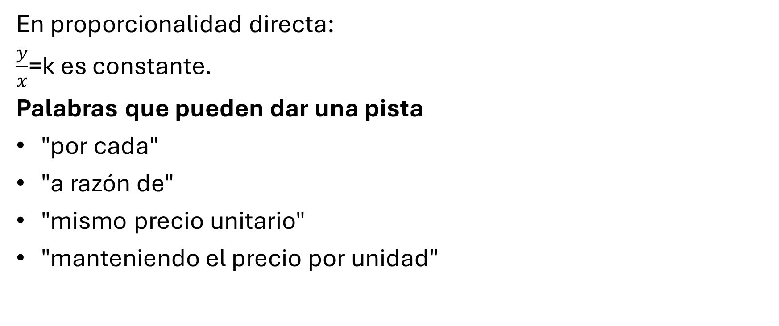
RECONOCIMIENTO RÁPIDO
En proporcionalidad directa:
$\frac{y}{x}$=k es constante.
Palabras que pueden dar una pista
"por cada"
"a razón de"
"mismo precio unitario"
"manteniendo el precio por unidad"

Slide 17
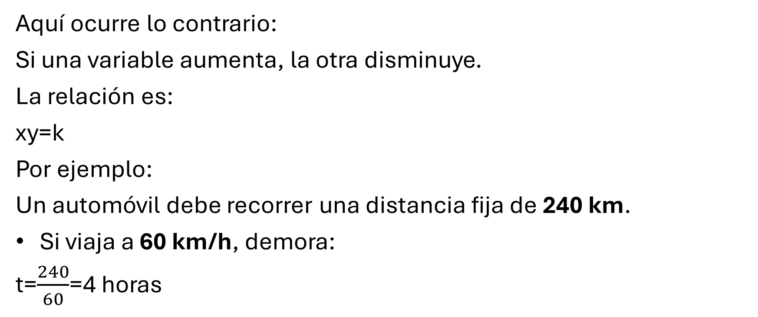
PROPORCIONALIDAD INVERSA
Aquí ocurre lo contrario:
Si una variable aumenta, la otra disminuye.
La relación es:
xy=k
Por ejemplo:
Un automóvil debe recorrer una distancia fija de 240 km.
Si viaja a 60 km/h, demora:
t=$\frac{240}{60}$​=4 horas

Slide 18
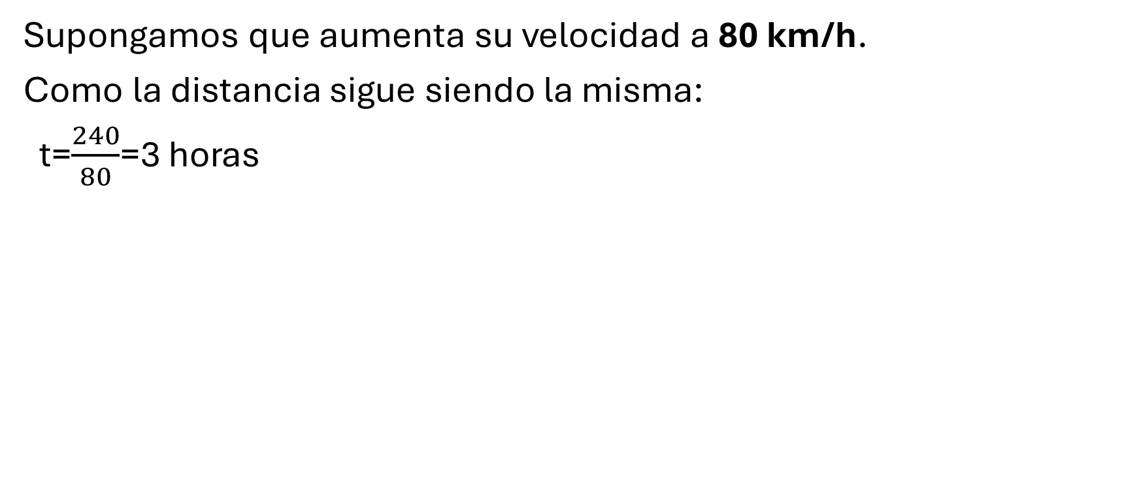
Supongamos que aumenta su velocidad a 80 km/h.
Como la distancia sigue siendo la misma:
t=$\frac{240}{80}$​=3 horas
Velocidad | Tiempo
60 km/h | 4 h
80 km/h | 3 h

Slide 19
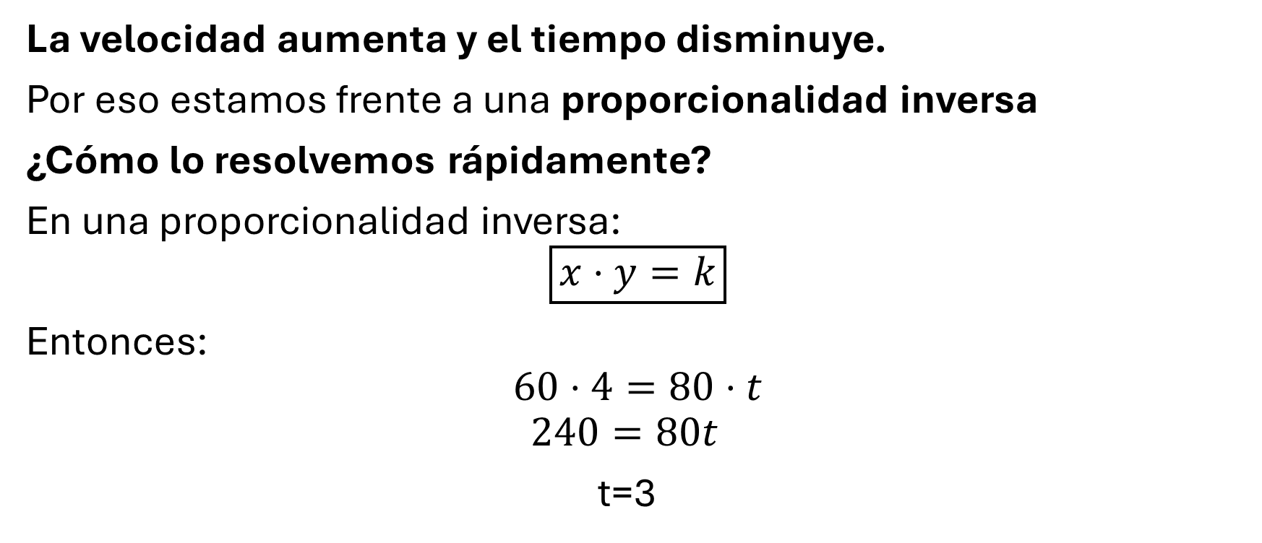
La velocidad aumenta y el tiempo disminuye.
Por eso estamos frente a una proporcionalidad inversa
¿Cómo lo resolvemos rápidamente?
En una proporcionalidad inversa:
$$\boxed{x⋅y=k}$$
Entonces:
$$60⋅4=80⋅t$$
$$240=80t$$
t=3

Slide 20
¿CÓMO DISTINGUIRLAS EN LA PAES?
DIRECTA
Más → Más
Menos → Menos
INVERSA
Más → Menos
Menos → Más
Pregúntate:
"Si aumento una variable, ¿qué debería pasar con la otra?"
Si ambas aumentan: directa.
Si una aumenta y la otra disminuye: inversa.

Slide 21
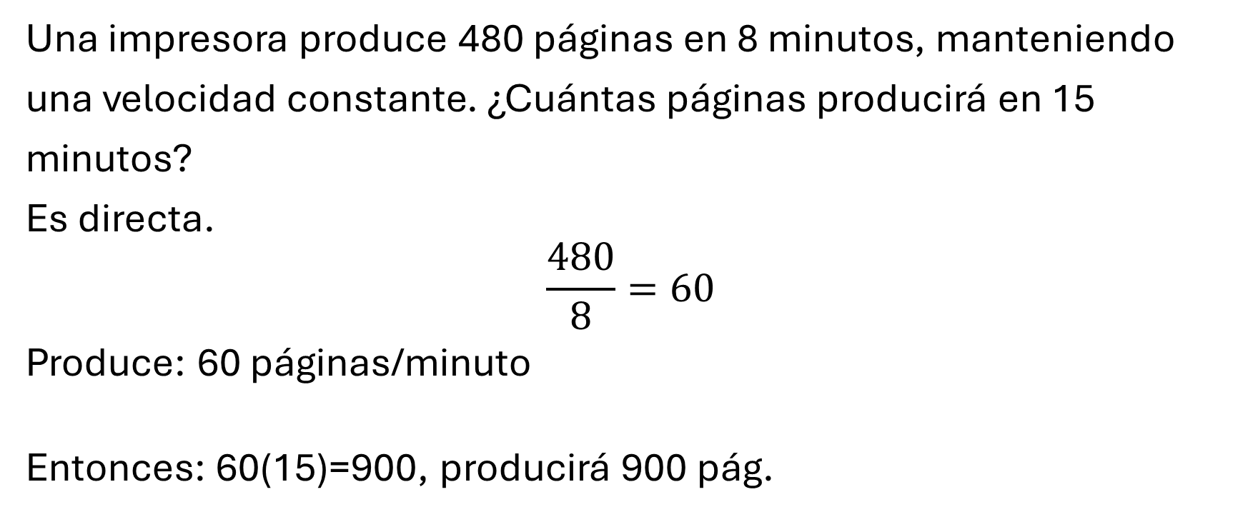
PROBLEMA PAES DE PROPORCIONALIDAD
Una impresora produce 480 páginas en 8 minutos, manteniendo
una velocidad constante. ¿Cuántas páginas producirá en 15
minutos?
Es directa.
$$\frac{480}{8}=60$$
Produce: 60 páginas/minuto
Entonces: 60(15)=900, producirá 900 pág.

Slide 22
PROBLEMA PAES DE PROPORCIONALIDAD INVERSA
Una cuadrilla de 8 trabajadores demora 15 días en completar una
obra. Si todos trabajan al mismo ritmo y se incorporan 4
trabajadores adicionales, ¿cuántos días demorarán?
8(15)=12x
120=12x
x=10
Respuesta: 10 dias

Slide 23
PROBLEMA TIPO PAES
Una tienda ofrece dos planes de despacho.
Plan A
$2.000+500x
Plan B
$5.000+250x
Donde (x) es el número de productos enviados.
Pregunta
¿Para qué cantidad de productos ambos planes tienen el mismo costo?

Slide 24
Igualamos:
2000+500x=5000+250x
250x=3000
x=12
Respuesta 12 productos
Interpretación PAES
Para: x<12, conviene un plan
Para: x>12, conviene el otro.
El valor (x=12) es el punto de equilibrio

Slide 25
RESUMEN DE ESTRATEGIAS PAES
ECUACIÓN LINEAL
ax+b=cx+d, Incógnitas a un lado, números al otro.
SISTEMA 2x2
Ver las ecuaciones para reducir
PROPORCIONALIDAD DIRECTA
y=kx
Más → Más.
Menos → Menos.
PROPORCIONALIDAD INVERSA
xy=k
Más → Menos.
Menos → Más.

Slide 26
Sintesis
Ecuación → igualdad.
Sistema → dos condiciones simultáneas.
Directa → misma dirección.
Inversa → dirección contraria.

